Slide 1
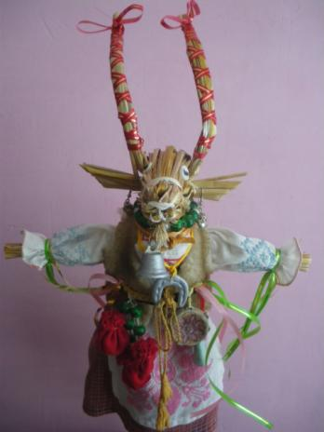
«Обряды и традиции русского народа»
«Обрядовая кукла».
Дмитриева Юлия Ивановна
учитель технологии

Slide 2
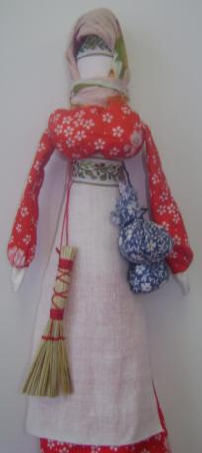
Цель исследования: Углубить знания о русском народном творчестве.
Гипотеза исследования: Изучение декоративно-прикладного искусства, обрядов и традиций русского народа играет ключевую роль в воспитании духовно-нравственного и патриотического сознания учащихся.
Задачи исследования: 1. Исследовать развитие народной культуры в аспекте декоративно-прикладного искусства. 2. Обосновать значимость декоративно-прикладного искусства в жизни людей.

Slide 3
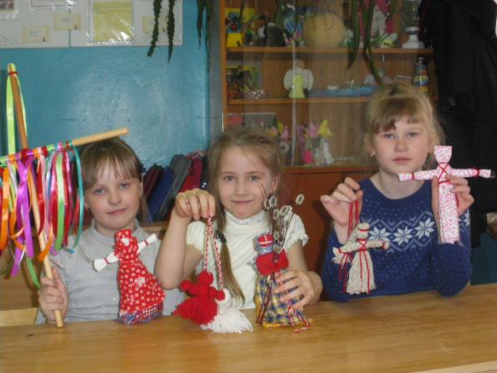
Обрядовая кукла
Обрядовые куклы имеют ритуальное значение. Их делали на свадьбу, рождение ребенка, на крестьянские праздники.

Slide 4
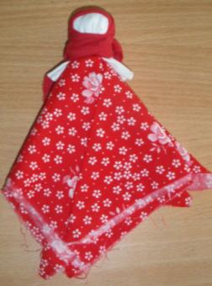
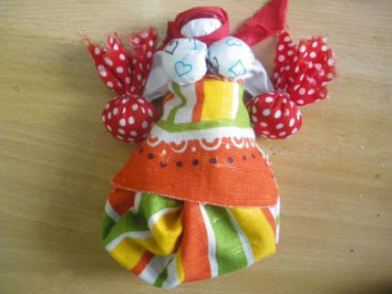
История обрядовой куклы
Куклы использовались для семейных и общественных обрядов. Обрядовую куклу, на которую заговорено заклинание, тщательно берегли. Ей отводили сокровенное специальное место, ставили в красный угол. По народным поверьям обрядовые куклы несли в себе доброе начало, охраняли от темных сил, ссор, болезней.

Slide 5
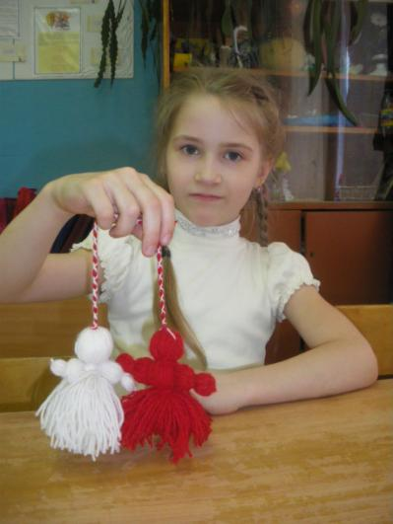
Кукла «Мартинички»
Зимними вечерами начинали готовиться к встрече с весной. Весну приглашали обрядом «заклинания». В это время обязательным атрибутом являлись маленькие нитяные куколки - мартинички. Праздник приходился на начало весны, на март, поэтому кукол называли «мартиничками». Их вязали парами: из белых ниток — символ уходящей зимы, из красных — символ весны и жаркого солнца. Такие пары куколок развешивали на ветвях деревьев, где их раскачивал и вертел весенний ветер.

Slide 6
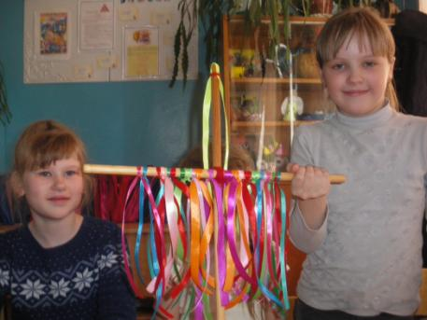
Кукла «Крестец»
На первый взгляд крестец совершенно не похож на куклу, но каких-то 100 лет назад кукла Крестец использовалась в играх вместо кукол мужчин.
Кукла Крестец имела ярко выраженное значение. Крестец делали и деревенские парни. Куклу делали во время Святок. По поверьям, именно на Святочной недели высвобождались бесовские силы. Самым надёжным способом очищения считалось купание в прорубе в Крещение (19-ого января).
По верованиям, вода в этот день становилась святой или священной. Люди верили, что при купании в освещенном источнике нечистая сила покидает тело человека.
Чтобы злобные и коварные бесовские силы снова не овладели человеком, люди делали куклу Крестец. Крестец ставили в сугробы возле проруби. Для того чтобы привлечь внимание злых сил крест украшали яркими пёстрыми ленточками и тряпочками.

Slide 7
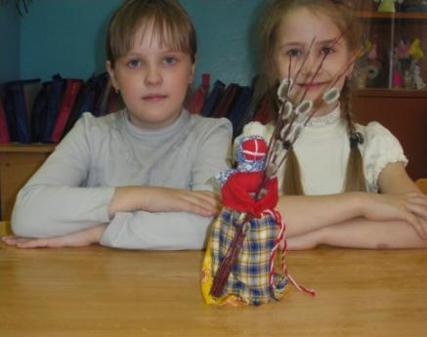
Кукла «Вербная»
Когда детей накануне праздника посылали в лес за веточками вербы, мать делала несложную куклу и давала детям с собой. Дети несли куклу и вербу вместе; считалось, что куколка помогает детям, оберегает их и показывает дорогу домой. Считалось, что кукла освящает вербу. Эти веточки вербы использовали в целительских обрядах. Вместе с куколкой они и стояли на видном месте и оберегали дом от напастей и болезней. Если заболевал кто-то из семьи, можно было отвязать вербочку от пояска и похлестать больного, выгоняя болезнь. Делалась кукла перед Вербным Воскресеньем.

Slide 8
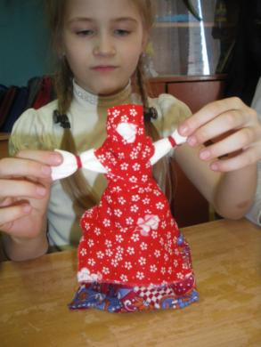
Кукла «Пасха»
Имелось много обрядовых кукол: Масленица, Троица, но самая нарядная и красивая была Пасхальная кукла. Пасха самый главный праздник для православных христиан. В старину таких пасхальных кукол делали к Вербному воскресенью, за неделю до Пасхи, ставили на окно, показывая этим, что ждут Светлое Воскресение и на стол между пасхальными дарами. Куклы Вербница и Пасха считались подарком и могли заменить собой пасхальное яйцо, дарить их - значило оказывать большую честь! Они хранились на почетном, видном, но не доступном для "чужого " человека месте! Пасхальная кукла символизирует женщину, которая идет на Пасху освещать куличи и яйца.

Slide 9
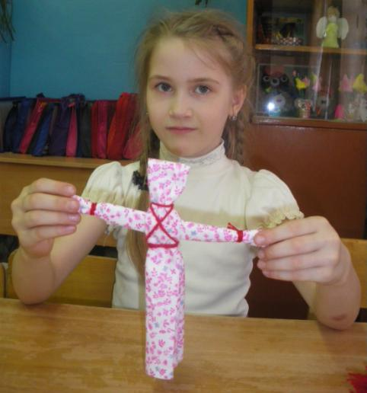
Кукла «Кувадка»
В древности считалось, что кувадка исполняла важную роль при рождении ребенка. Отец при родах обеспечивал защиту от нечистой силы, совершая магические обрядовые действия — куваду, а куколки помогали ему отвлечь нечистую силу от матери и новорожденного. Ребенок обычно появлялся на свет в бане (чтобы нечистая сила в дом не попала), и муж разными действиями выманивал злых духов в предбанник, где были развешаны обрядовые куклы. После рождения младенца куклы сжигались во время обряда очищения.

Slide 10
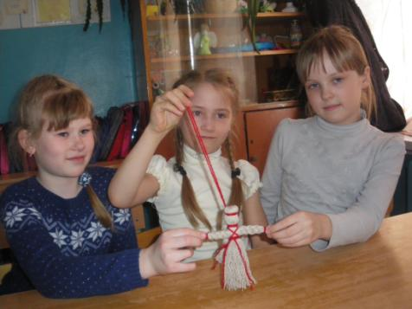
Кукла «На здоровье»
Целительная кукла "Здоровье" делается только из льняных ниток, так как считается, что лён своими природными свойствами очень экологичен и, забирая болезнь на себя, помогает человеку поправиться. Эта кукла ничем не украшается и не терпит суеты. Когда эту куклу делают, читают молитву. Заболевшему ребёнку кукла кладётся в кроватку, он может с ней играться, а как только болезнь уйдёт, кукла сжигается.

Slide 11
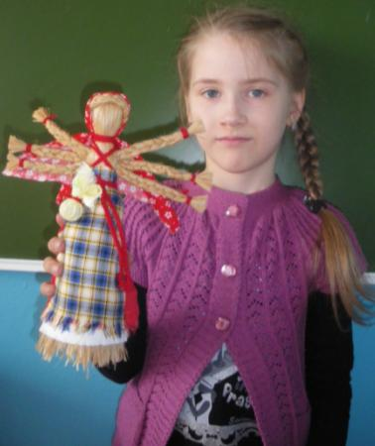
Кукла «Филипповка»
Её дарили хозяйке для помощи во всех делах. Делали её и дарили на Филиппов день, 27 ноября, отдавая дань непростому женскому труду.
Кукла Филипповка - шестирукий оберег, кукла рукодельниц. Считалось, что он оберегает женские руки от усталости, травм, а также облегчает и скрашивает женский труд и превращает его в удовольствие.
А чтобы мастерство её было прибыльным, на пояс ей вешают мешочек, в который кладут зерно, семечку и монетку.

Slide 12
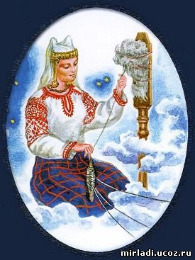
Мо́кошь (Ма́кошь) — богиня в славянской мифологии, единственное женское божество.
В ведении Макоши также находится покровительство женскому плодородию и материнству, урожайности, достатку в доме, и всяческим женским работам – особенно прядению, рукоделию, ведь она – защитница и покровительница хозяек и жен.

Slide 13
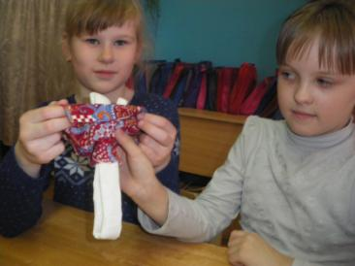
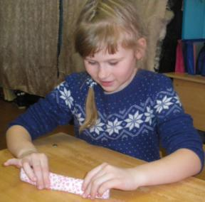
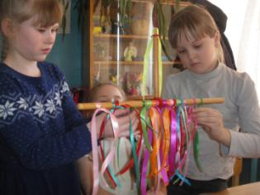
В процессе выполнения проекта достигнуто следующее:
была изучена история традиционной русской народной куклы и ее виды;
освоена технология выполнения;
изготовлены куклы;

Slide 14
Спасибо
за
внимание!

Slide 15
Литература и источники
1.Богуславская И. Я.. "Проблемы традиций в искусстве современных народных художественных промыслов. "Творческие проблемы современных народных художественных промыслов". Сборник статей. Издательство "Художник РСФСР", Ленинград, 1981г.
2.Горожанина С.В., Зайцева Л.М. Русский народный свадебный костюм. – изд.: «Культура и традиции», 2003. – 128 с.
3.Дайн Г.Л. Лоскутные мячики из Хотькова – Сергиев Посад: Весь Сергиев Посад, 2008. – 96с.
4.Дайн Г.Л., Дайн М.Б. Русская тряпичная кукла. Культура, традиции, технология. Изд.: Культура и традиции, 2007. – 120 с.
5.Котова И.Н., Котова А.С. Русские обряды и традиции. Народная кукла. – СПб.: «Паритет», 2005. – 240 с.
6.Семёнова М. Мы – славяне! : Популярная энциклопедия. – СПб.: Издательский Дом «Азбука-классика», 2007. – 560 с.
7.Федорова Н.Н. Традиционная игрушка севера: куклы, олени. Синкретичный характер игрушки; типология. (По материалам коллекции ТМИИ). Сборник научных трудов Тюменского областного музея изобразительных искусств/ Тюменский музей изобразительных искусств. Выпуск 4. Тюмень: ООО «РГ «Проспект», 2006. 88 стр.

